Slide 1

Luka Petek, Miha Kitak, Miha Kostanjevec

Slide 2
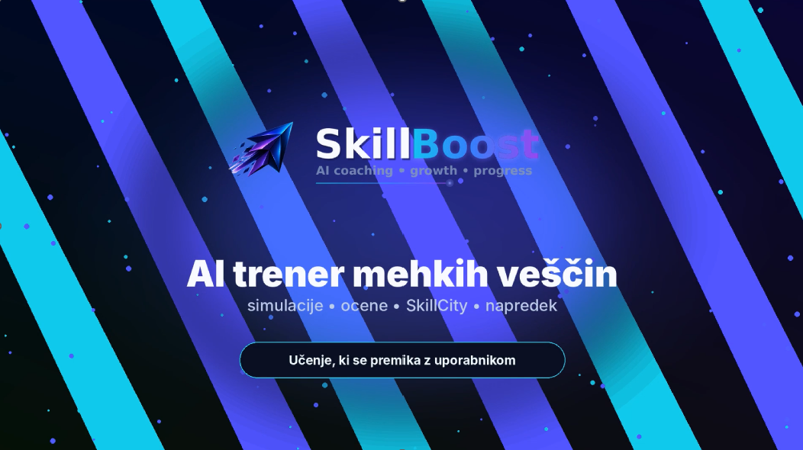
Uvod
Življenskih veščin se ne da naučiti iz knjig, ampak izključno s prakso.
Ustvarili smo digitalni simulator, kjer umetna inteligenca postane vaš sogovornik in vas skozi realne izzive pripravi na kariero in vsakdan.

Slide 3
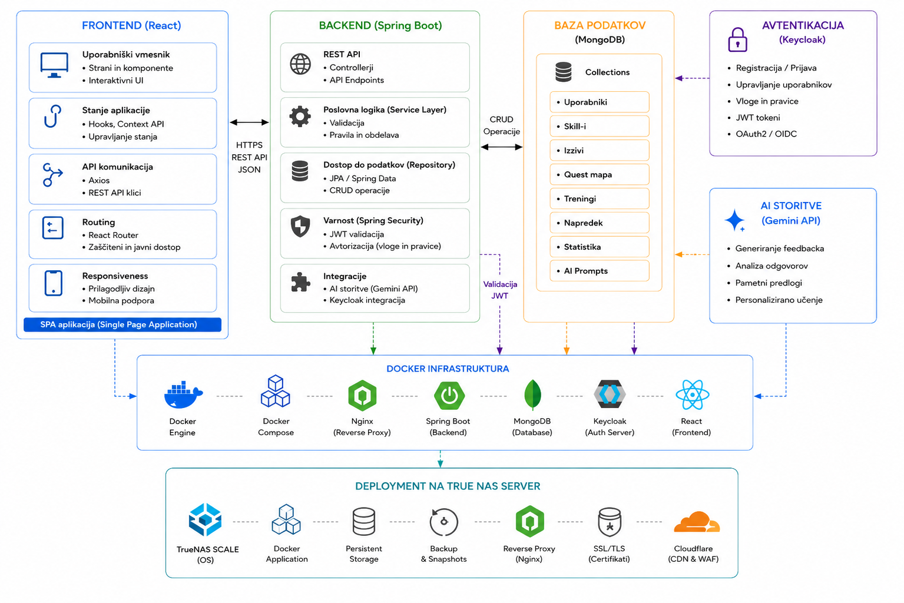
Arhitektura in deploy

Slide 4

Demonstracijski posnetek

Slide 5
Zaključek

